Slide 1
EMBEDDED CREATORS
Notes:
<numero>

Slide 2
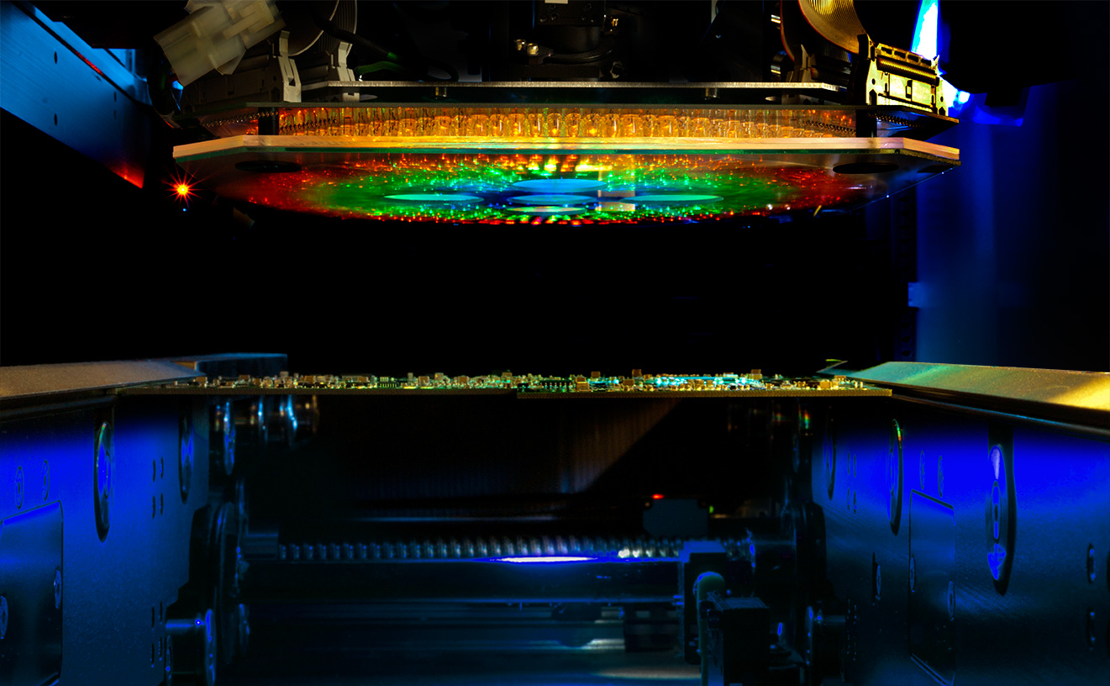
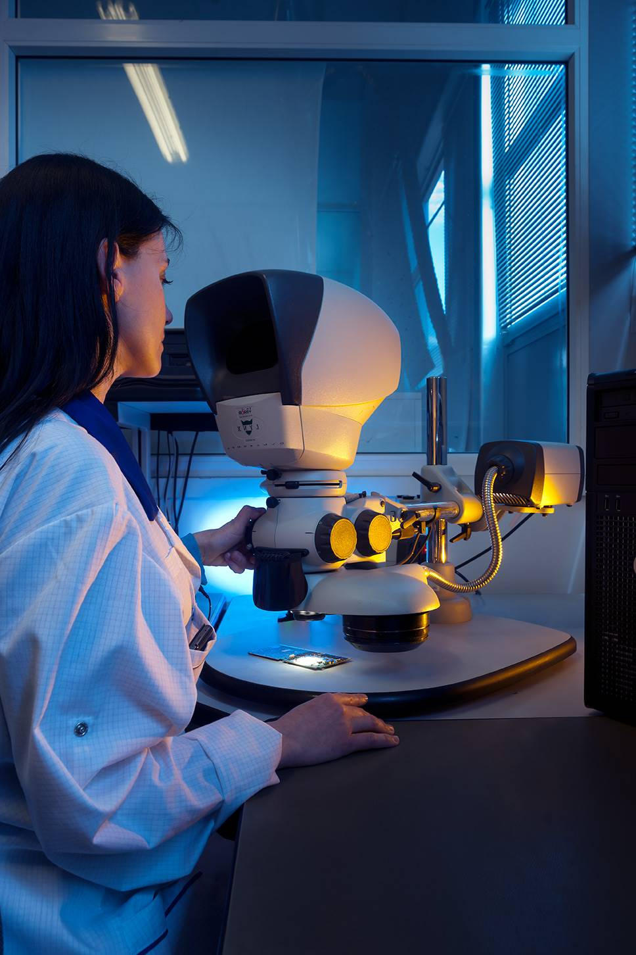
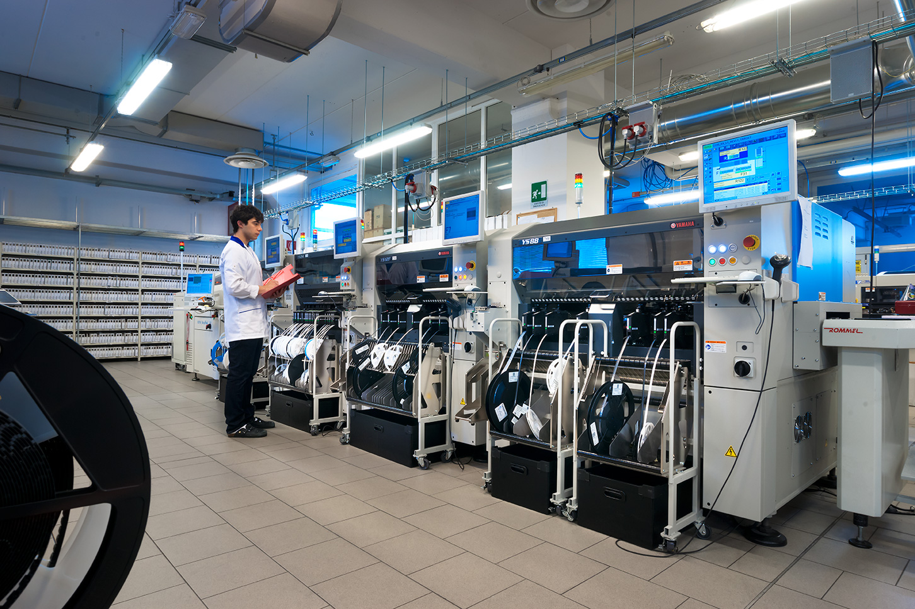
SECO oggi è:
EMBEDDED CREATORS
SECO è tra i leader del mercato embedded
a livello mondiale
Durante gli oltre 35 anni di esperienza, SECO ha dimostrato la capacità di adattare il proprio know-how alle più innovative e complesse esigenze del mercato, fornendo soluzioni all'avanguardia ai propri clienti.
.
Creativita’ e innovazione grazie a strutturato R&D
Partnership con i più importanti player tecnologici
Collaborazione con importanti istituti di ricerca
Produzione e impianti di integrazione propri
Presenza internazionale
Notes:
<numero>

Slide 3
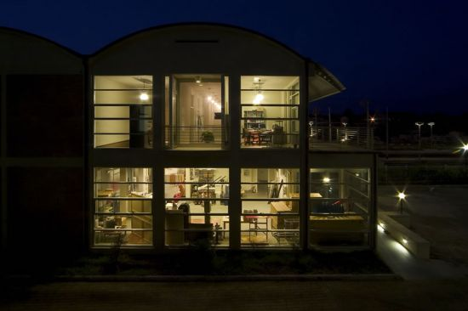
Ecosistema innovativo e reti di imprese
Reti di Imprese (PMI e start-up) per un ecosistema con forte specializzazione interdisciplinare
Technology Expertise:
• Accesso wireless a banda larga
• Tecnologia 4G per Cellulari
• Wireless Sensor Networks
• Tecnologia Ultra Wide Band
• Forni a microonde a radiofrequenza e tecnologia per onde millimetriche
Technology Expertise:
• Interaction Design
• Concept Design
• Android & iOS solutions
• Internet of Things
• Servizi Web
Un IMPEGNO per far crescere i professionisti di domani
SINERGIE con IMPORTANTI ISTITUTI di RICERCA
Group
LAB
Questa è la nuova sfida che SECO ha scelto di intraprendere aprendosi al mondo dell’educational, consentendo la nascita di figure professionali valide e preparate, capaci di veicolare il progresso tecnologico e il futuro.
Costruiamo OGGI il nostro futuro!
Notes:
<numero>

Slide 4
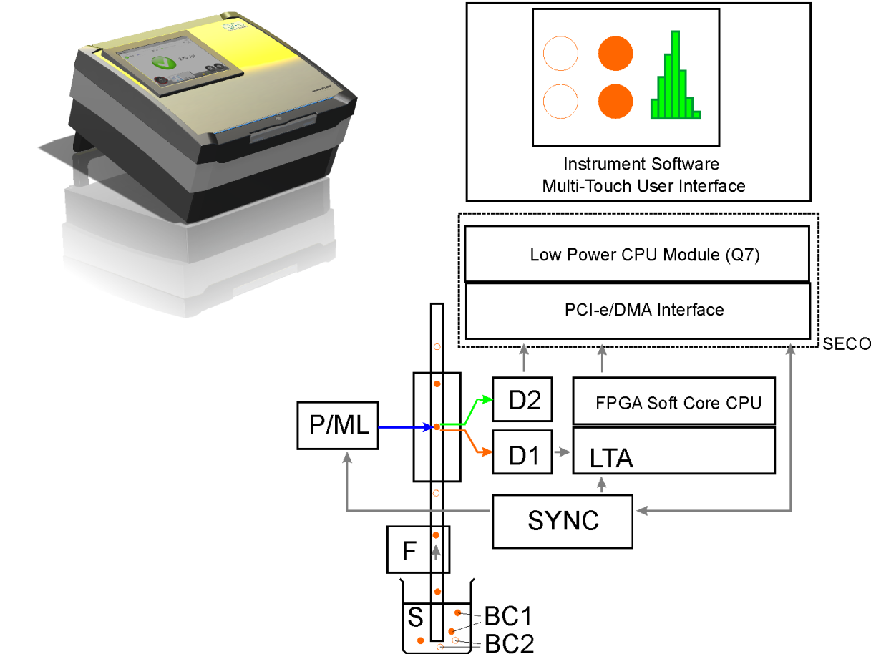
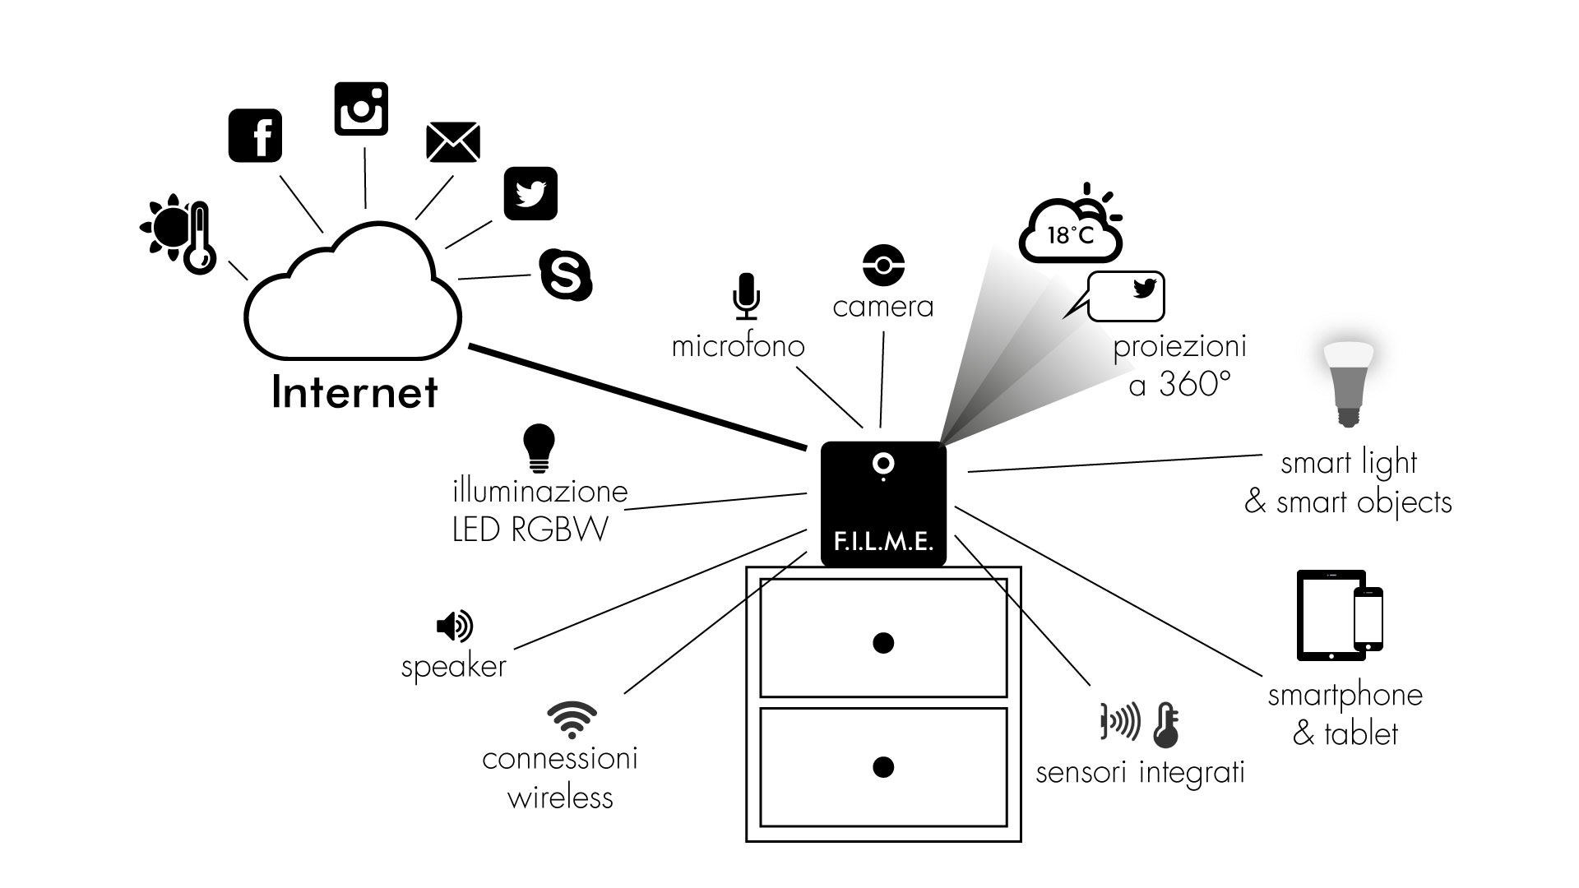
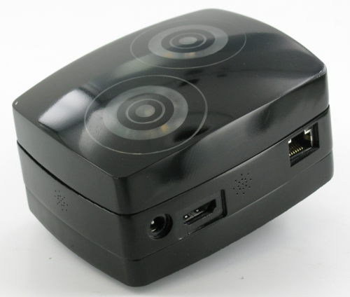
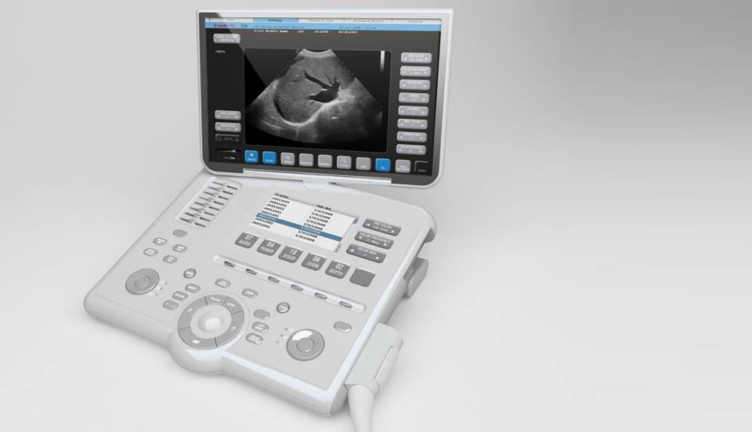
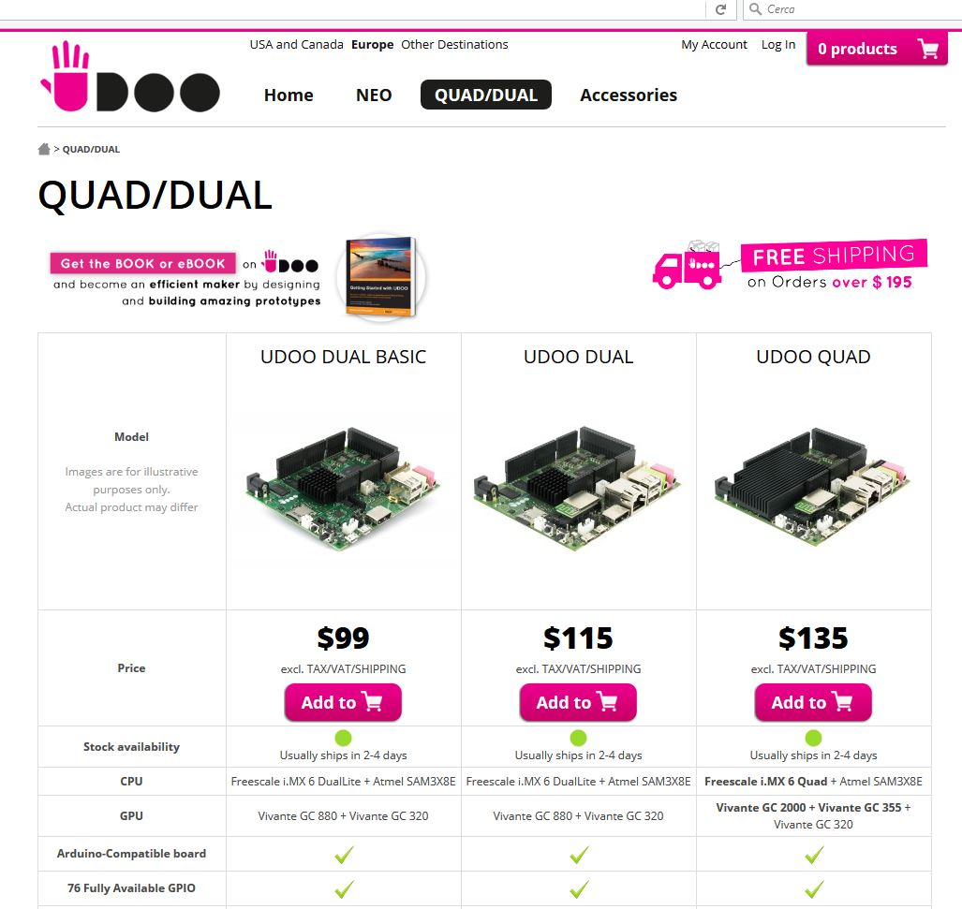
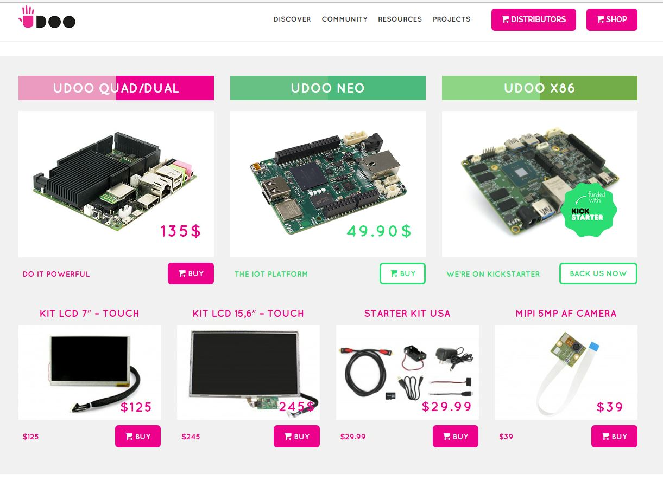
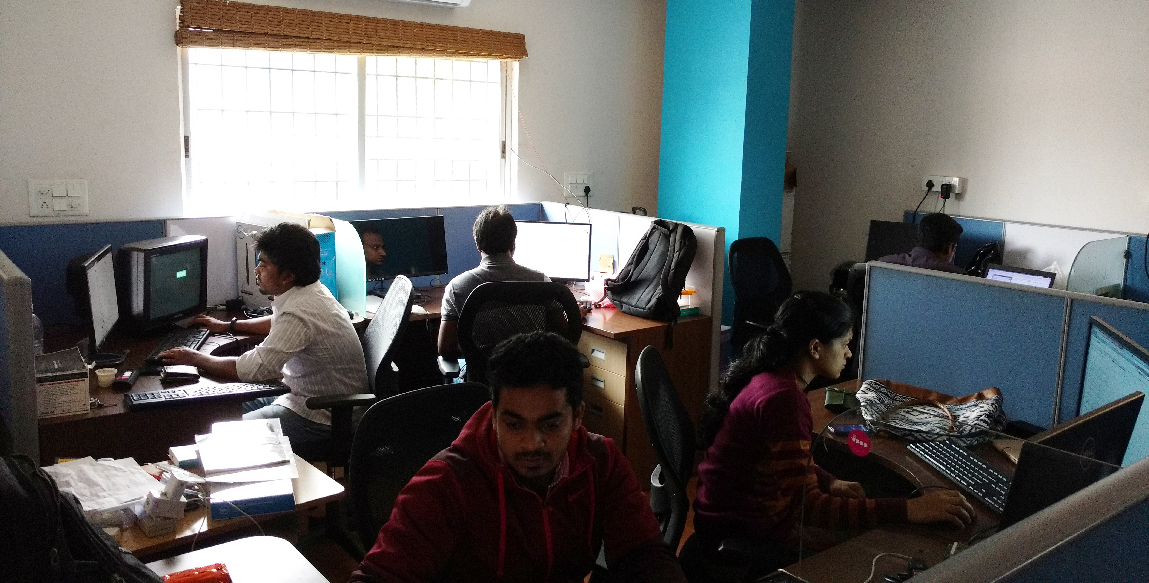
Progetti e prodotti realizzati grazie a bandi della regione Toscana
FILME: classificato al primo posto nel Bando 2 «PROGETTI DI RICERCA E SVILUPPO DELLE PMI»
Flim flow
Bando Biophotonics Plus Call 2012 decreto n°5160 del 05/11/2012
RIS POR CREO FESR 2007/2013-attività 1.5a e 1.6 Bando Unico R&S 2012
INTECO: classificato al secondo posto nel Bando 3
«PROGETTI DI RICERCA E SVILUPPO DELLE PMI»
Green Light Network
D.D 6744 del 31/12/2008/ Bando Unico R & S 2008
Progetto India
Ecomeb D.D. 3064 del 16/06/2010 PAR FAS 2007/2013 P.I.R. 1.1.B Azione 1.1
Notes:
Mettere riferimenti bando filme e axiom
<numero>

Slide 5
FILME: la sfida al nuovo mercato della Smart Home
Il progetto FILME mira alla creazione di un oggetto di design digitale ibrido tra lampada e home device a basso consumo, capace di illuminare gli ambienti con contenuti multimediali provenienti da Internet.
La rivoluzione copernicana: dalla luce come strumento alla luce come elemento di arredo, infotainment e home-assistant.
IoT
Home automation
Security/Video Surveillance
Infotainment
Notes:
<numero>

Slide 6
FILME: l’unione di esperienze e competenze trasversali
Grande sfida di creare un prodotto innovativo per la casa intelligente, che sarà venduto in tutto il mondo.
Gruppo eterogeneo composto da piccole e medie imprese toscane:
SECO capofila
NextWorks
Trioplast
CUBIT
Università degli Studi di Siena
Notes:
<numero>

Slide 7
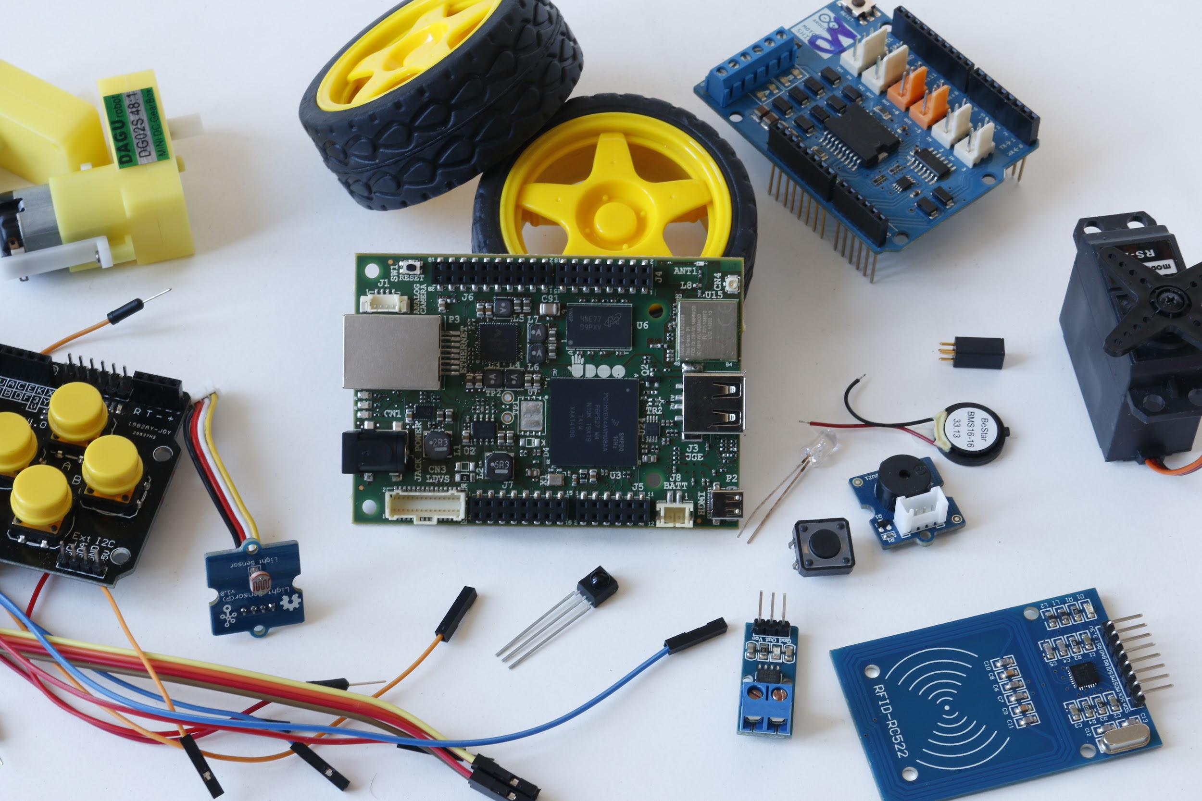
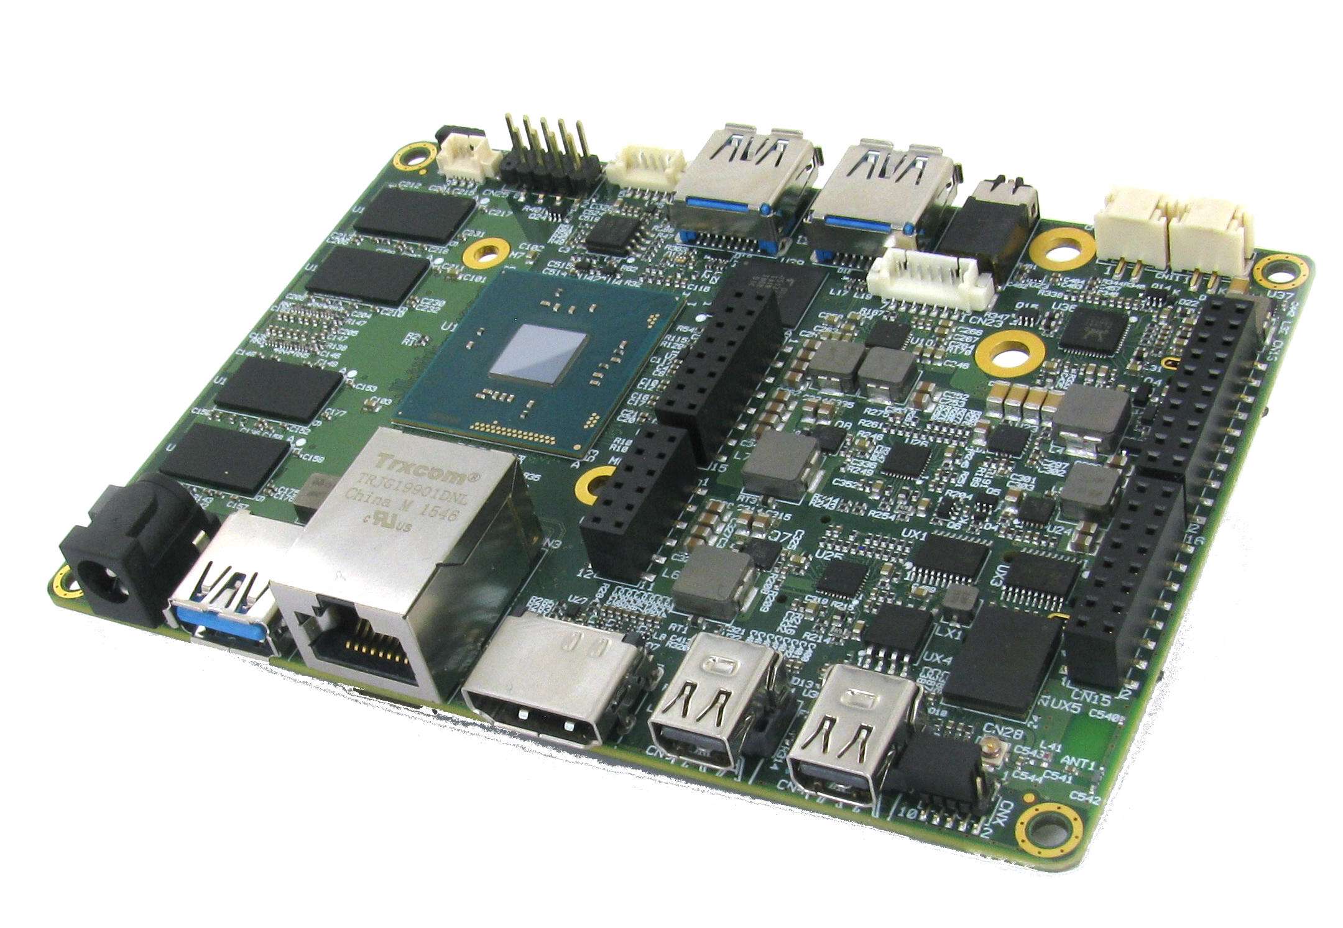
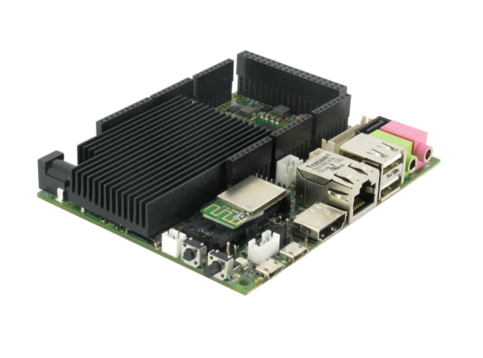
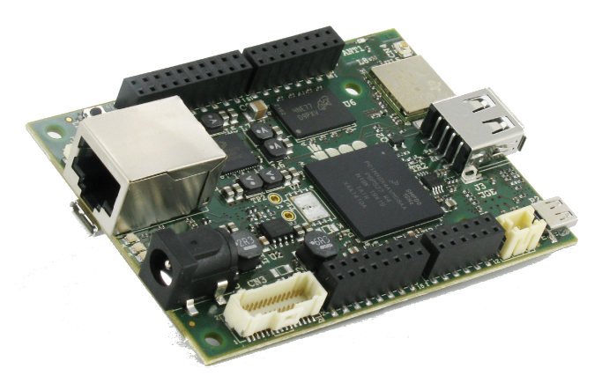
INTECO
La nuova sfida che SECO ha scelto di intraprendere: aprirsi a a nuovi target di mercato B2C, che spaziano
dall’educational, al fai-da-te, ai maker, realizzando prodotti acquistabili anche tramite shop online
the shortest way to your OEM device
Segui la campagna su
Goal di 100.000$ in 7 ore
500.000$ in 3 settimane
the shortest way to your OEM device
Il progetto INTECO è mirato a ridisegnare lo shop online dei prodotti UDOO, per la creazione di un e-commerce innovativo
Finanziato per 640.000$
Finanziato per 270.000$
www.udoo.org
Notes:
<numero>

Slide 8
Grazie per l’attenzione
SECO s.r.l.
Via Calamandrei, 91
52100 Arezzo - ITALY
Ph. +39 0575 26 979
Fax +39 0575 350 210
www.seco.com
Rev. Date: 05.05.2016
Notes:
<numero>

